Slide 1
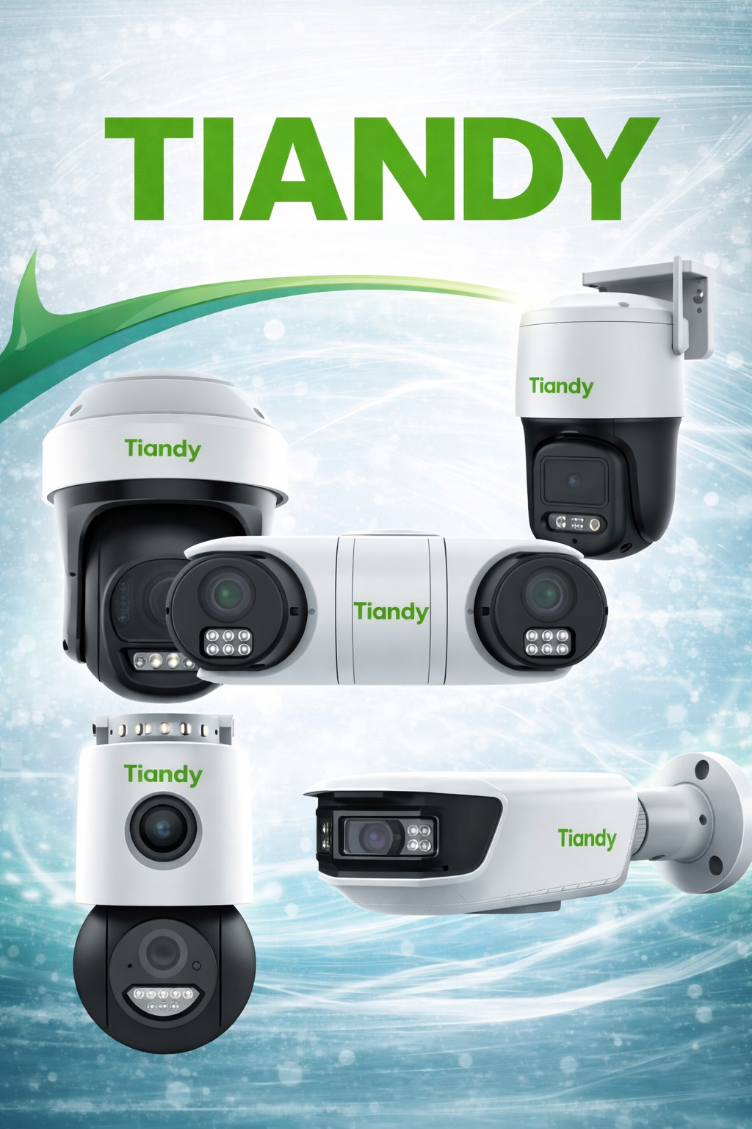
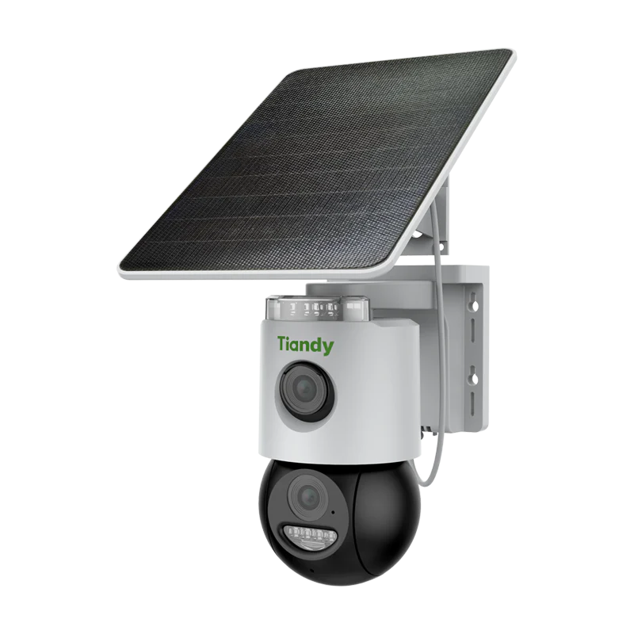

Slide 2


WI-FI

Slide 3

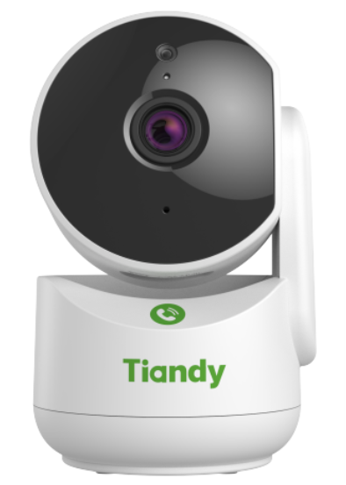
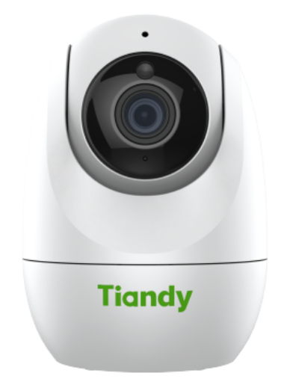
TC-H332A
CÓDIGO: 1D.20010.022651
Cámara de interior con lente fija de 4mm
Resolución de 3MP (2304x1296)
Wi-Fi de doble banda
Audio bidireccional
Visión nocturna IR hasta 15m y luz blanca 8m
Pan Tilt (paneo/inclinación) hasta 350°/180°
Ranura para tarjeta microSD hasta 512GB
Wi-Fi
TC-H342N
CÓDIGO: 1D.20010.022339
• Cámara Wi-Fi PT (Pan/Tilt) de 4MP con
• Pan Tilt Pan 355°, Tilt 90°
• Resolución 4 MP
• Tecnología Color Maker, ofreciendo
• Resolución hasta 2560x1440@20fps
• Visión nocturna IR hasta 15-20m
• Audio bidireccional (micrófono/altavoz)
• Ranura para microSD (hasta 512GB)
• Compresión H.265/S+265

Slide 4
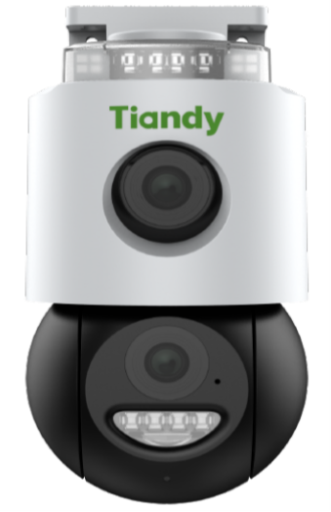
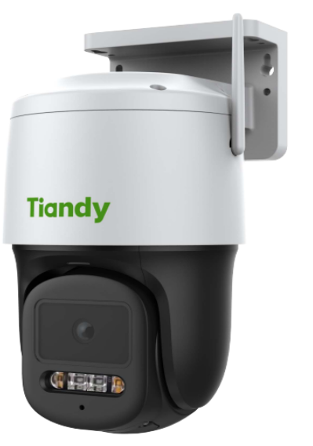
TC-H363N
• Cámara de seguridad
• IP para exterior
• Doble lente (panorámica y detalle)
• Visión nocturna a color
• Resolución de hasta 6MP (3MP por lente)
• Audio bidireccional
• Conectividad Wi-Fi
• Resistencia IP66/IP67
• Funciones inteligentes de análisis de video
• Compresión H.265+
• Carcasa de plástico
• Luces LED rojas y azules para disuasión
CÓDIGO: 1D. 20010.021878
TC-H334S
• Cámara PTZ para exteriores
• Resolución Full HD (1080p)
• Zoom óptico potente (23x o 25x según versión)
• Visión nocturna IR de hasta 150m
• Compresión eficiente (H.265/S+265)
• Funciones inteligentes de análisis de video
como seguimiento automático y detección de
personas/vehículos
• Resistencia IP66/IK10.
CÓDIGO: 1D.20010.020585

Slide 5
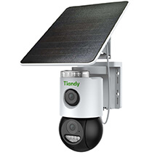

TC-H343K
CÓDIGO: 1D. 20010.024075
• Cámara IP domo
• PT (Pan/Tilt)
• solar 4G de 4MP
• Incluye batería y panel solar
• Visión nocturna IR de 30m
• Ranura MicroSD
• Resistencia IP65
• Comunicación 4G
• Funciones de alarma audio-visual y
monitoreo remoto.

Slide 6

EXCELENTE
PRECIO

Slide 7
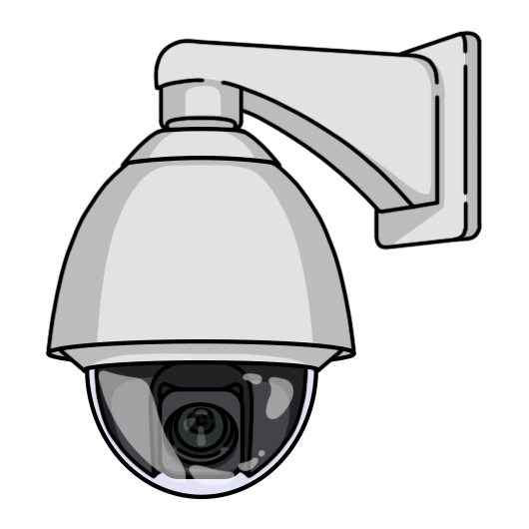
SERIE PRO

Slide 8
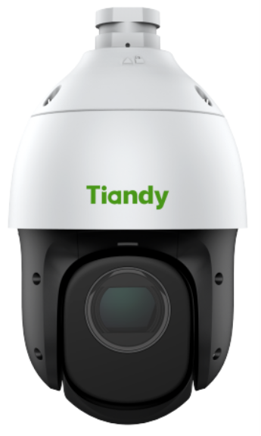
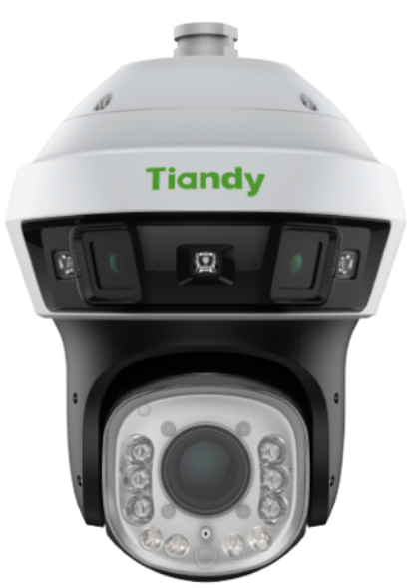
TC-H324S
CÓDIGO: 1D.20010.020191
Cámara PTZ (Pan-Tilt-Zoom)
IP para exteriores de 2MP (1080p)
Sensor CMOS de 1/2.8"
Zoom óptico 23x, Visión nocturna IR hasta 150m
Cesión de video avanzada (S+265, H.265, H.264)
Clasificación de personas/vehículos
Protección IP66
Ideal para vigilancia detallada en exteriores
TC-H366V
• Cámara PTZ panorámica de 6 MP diseñada para
vigilancia profesional en
• Exteriores que requieren control total, precisión y
máxima claridad
• Doble flujo —panorámico de 4 MP y vista
principal de 6 MP
• Zoom óptico 25X y lente de 2.8 mm
• Tecnología Polar Day LED y visión infrarroja
absoluta oscuridad
• Construcción IP66
• Compatibilidad ONVIF
• Funciones avanzadas como:
  o Auto-Tracking AEW
  o Detección inteligente SMD
• Soporte 3D
• Compresión eficiente
• Monitoreo remoto
CÓDIGO: 1D.20010.020218

Slide 9
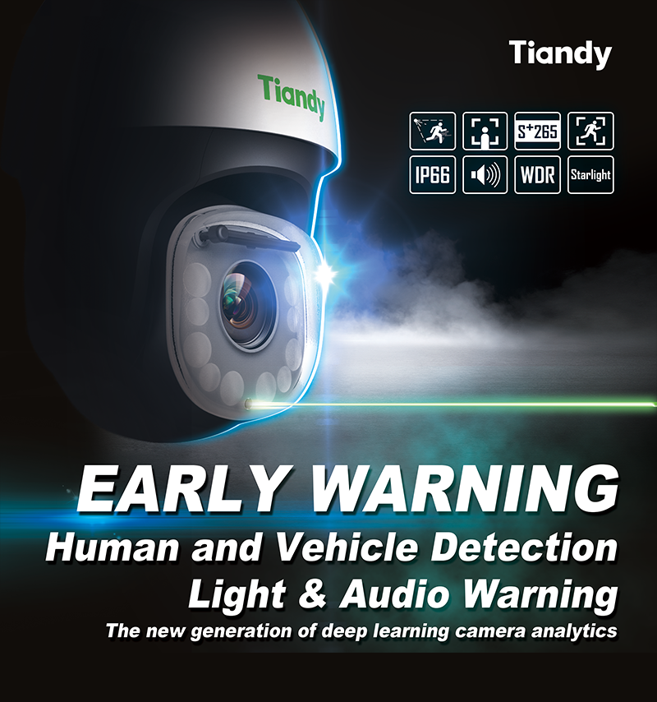

Slide 10

DUALS

Slide 11
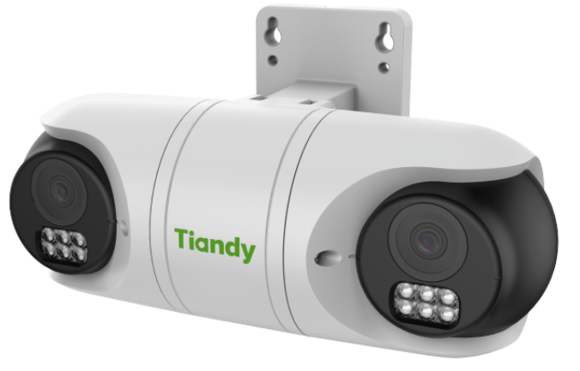
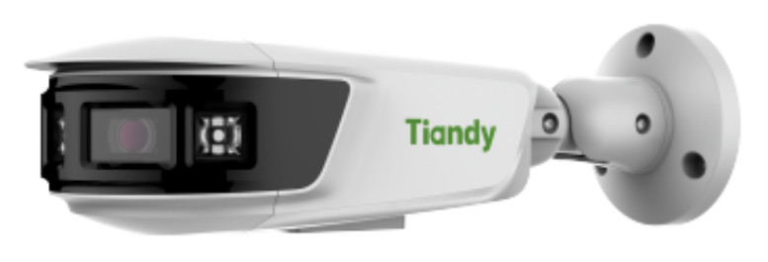
TC-H32RN
CÓDIGO: 1D. 20010.020286
• Cámara de seguridad dual con dos lentes
• 2MP Omni
• Una sola IP para una cobertura amplia
• Cobertura de 160 grados
• Resolución Full HD (1920x1080@30fps)
• Visión nocturna IR de hasta 50m
• Micrófono integrado
• Compresión H.265/H.264
• Resistencia IP67 para exteriores
• Alimentación PoE o DC12V
• ONVIF
TC-H382V
CÓDIGO: 1D.20010.020901
• Cámara panorámica de 8MP
• Lente fijo de 2.8mm (W/E/Y/S/H)
• Imagen a color con poca luz (Polar Day)
• Doble sensor CMOS
• Resolución hasta 4640x1728
• Audio bidireccional
• Analíticas de video (humano/vehículo)
• WDR 120dB
• Almacenamiento en SD hasta 512GB,
• IP67
• PoE

Slide 12



Slide 13

Equipos de video vigilancia TIANDY
Sistemas de alarmas VIAS
Discos Duros marca Micronyx
Sistemas de alarmas MAYA Electronics
Consultorías en seguridad
Plaza Mi Condado, Piso 1, Local 2
Tel. (507) 6070-7201
ventas@quanticoglobalsystems.com
www.quanticoglobalsystems.com

